Slide 1
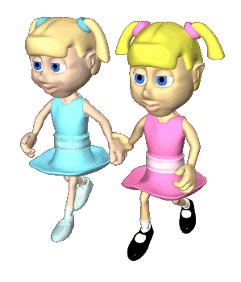
UBND THỊ XA BUÔN HỒ
TRƯỜNG MẪU GIÁO HOA SIM
LĨNH VỰC: PHÁT TRIỂN NHẬN THỨC
Đề tài: Trò chuyện về ngày hội trung thu
Lớp dạy: Mầm
Ngày dạy: 17/9/2024
Giáo viên: H Yer Ktla

Slide 3
Vì sao ngày 15 tháng 8 lại được gọi là ngày Tết Trung thu?
Trò chuyện về công việc cô giáo
Ngày 19/11/2013

Slide 4
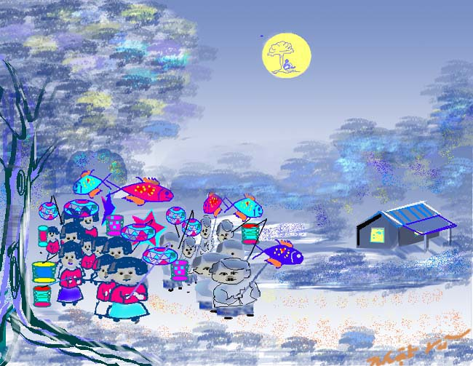

Slide 5
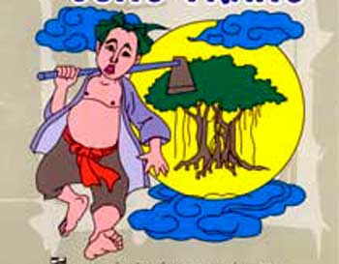

Slide 7
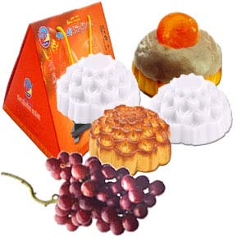

Slide 8
Các con đã làm gì để giúp đỡ bố mẹ trong ngày Tết Trung thu?

Slide 9
Vào ngày Tết Trung thu người ta thường tổ chức những hoạt động gì?

Slide 11
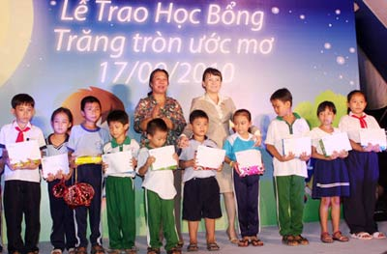
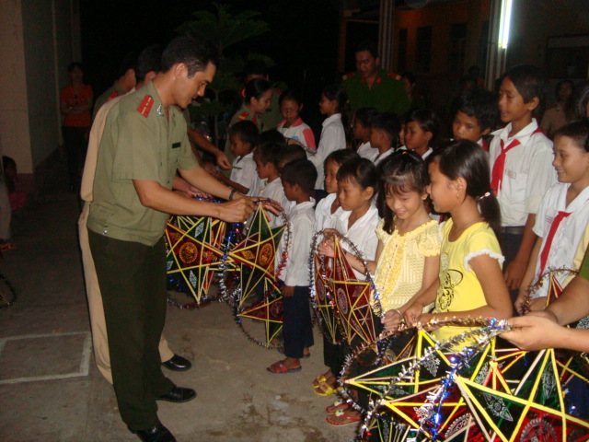
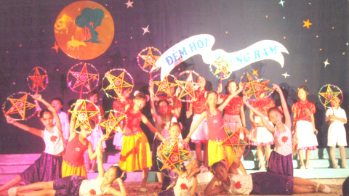
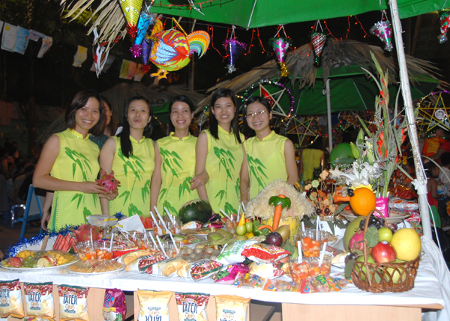

Slide 13
Nặn bánh trung thu
Ngày 19/11/2013

Slide 14
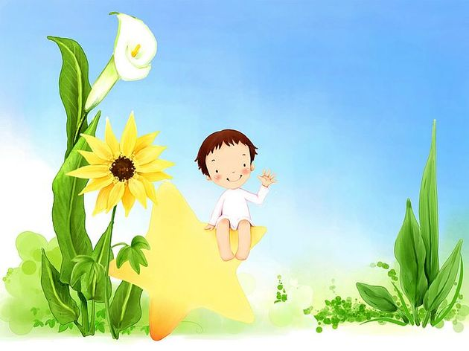
Tạm biệt các bé
Chúc thầy cô sức khoẻ
Chúc các bé chăm ngoan học giỏi

